Slide 1
Báo cáo môn học Công nghệ game và mô phỏng
Nhóm: Nguyễn Văn Quyết
Nguyễn Văn Trường

Slide 2

I) Mục tiêu của game
Giới thiệu:
Lấy ý tưởng từ Game Crazy Arcade hay được biết với cái tên Boom là game đã từng khá phổ biến ở VIỆT NAM nhưng đã bị nhà phát hành khai tử vào cuối năm 2016.
Mục đích:
Người chơi tiêu diệt các con zombie và phá huỷ các thùng gỗ để lấy items

Slide 3
II) Thông tin chung
Thể loại game: Mê cung, chiến lược.
Bao gồm 3 Map chơi game
Các map sẽ được bố trí với độ khó tăng dần.

Slide 4
III) Mô tả game, các thuật toán , kỹ thuật
Mô tả:
Người chơi di chuyển Boober, đặt và kích hoạt Bomb với mục tiêu chính là tiêu diệt tất cả Enemy và tìm ra vị trí Portal để nâng cấp sức mạnh của bomb.
Enemy bị tiêu diệt khi thuộc phạm vi Bomb nổ.
Bomber sẽ bị giết khi va chạm với Enemy hoặc thuộc phạm vi Bomb nổ. Trò chơi sẽ kết thúc nếu bomber bị giết 3 lần.

Slide 5
III) Mô tả game, các thuật toán , kỹ thuật
2.Các thuật toán
a) Thuật toán đối với Bomber
Lớp Bomber bao gồm 3 phương thức:
move() di chuyển nhân vật đến địa điểm xác định
canMove () để kiểm tra xem nhân vật có thể di chuyển tới điểm đã tính toán hay không và thực hiện thay đổi các tọa độ _x , _y.
calculateMove () xử lý nhận tín hiệu điều khiển hướng đi từ _input và gọi move () để thực hiện di chuyển

Slide 6
III) Mô tả game, các thuật toán , kỹ thuật
b) Thuật toán đối với Enemy:
Tương tự như Bomber các Enemy cũng bao gồm 3 phương thức chính là move() , canMove() và calculateMove ()
Tuy nhiên:
Thay vì dung phím di chuyển các Enemy có hướng đi lấy từ thuộc tính _ai qua hàm AI.calculateDirection ().
Hướng đi của AI đơn giản nhất là đi ngẫu nhiên, lớp AILow sẽ trả về giá trị ngẫu nhiên quy định hướng của Enemy.

Slide 7
III) Mô tả game, các thuật toán , kỹ thuật
c) Thuật toán Xử lý va chạm cho các đối tượng:
Các đối tượng đều có hàm collide() để kiểm tra tính va chạm
Các hàm nhận tham số là một đối tượng Entity bất kỳ này trả về false nếu xác định có va chạm với đối tượng đó và true trong trường hợp không va chạm.
Đồng thời ta cần sử lý các sự kiện:
Nếu Brick va chạm với Flame thì Brick sẽ bị hủy diệt. Hàm DestroyableTile.destroy().
Nếu Bomb va chạm với Flame thì sẽ tự động nổ. Hàm Bomb.explode ()
Nếu Bomber va chạm với Flame hoặc Enemy thì sẽ bị chết. Hàm Bomber.kill ().
Nếu Enemy va chạm với Flame thì sẽ bị chết.

Slide 8
III) Mô tả game, các thuật toán , kỹ thuật
d) Thuật toán Xử lý bom nổ
Để đặt bom sử dụng hai phương thức detectPlaceBomb () và placeBomb () trong lớp Player
detectPlaceBomb () kiểm tra các điều kiện để đặt bom: có nhận được tín hiệu đặt bom từ người chơi ( _input.space )?
Thời gian giữa hai lần đặt bom và người chơi còn bom để đặt hay không? hàm Game.getBombRate () và thuộc tính Game._timeBetweenPutBombs.
phương thức placeBomb () thêm một đối tượng Bomb vào bản đồ ( _board )
Khi bom nổ, bom sẽ sinh ra 4 tia lửa tương ứng với 4 hướng trái, phải, trên, dưới. Mỗi tia lửa sẽ là một đối tượng thuộc lớp Flame. Giá trị được gán vào mảng _flames cho việc sử dụng sau này .

Slide 9
III) Mô tả game, các thuật toán , kỹ thuật
e) Xử lý khi Bomber sử dụng các Item và khi đi vào vị trí Portal
BombItem giúp tăng số lượng tối đa bomb được đặt cùng lúc ở một thời điểm, FlameItem giúp tăng độ dài của tia lửa khi bom nổ, SpeedItem giúp tăng tốc độ chạy của nhân vật Bomber.
hàm collide () trong các lớp tương ứng sẽ quy định số lượng bomb và độ dài tia lửa. Mỗi lần nhặt được portal hàm sẽ sửa tương ứng cho nhân vật
Khi tất cả các kẻ địch đều bị tiêu diệt thì mới có thể kết thúc trò chơi. Để kết thúc màn chơi cũ và chuyển sang màn mới, sử dụng _board.nextLevel().

Slide 10
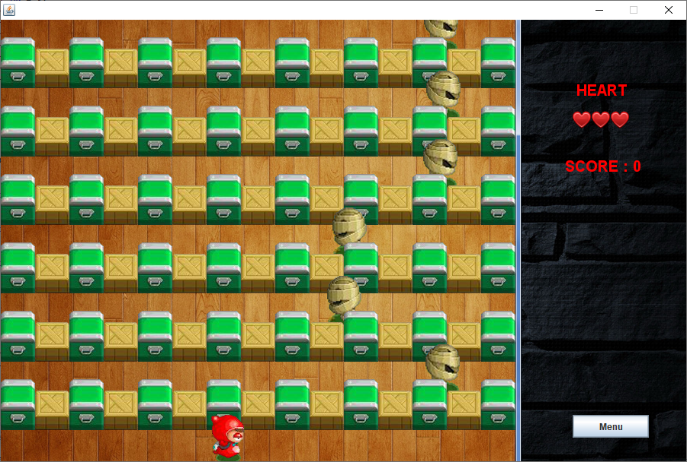
IV) Chương trình
Màn 1:
Các Enemy chỉ di chuyển chủ yếu sang 2 bên biên trái phải. Người chơi sẽ không cần phải phán đoán hướng đi tiếp theo của Enemy để có thể đặt bomb

Slide 11
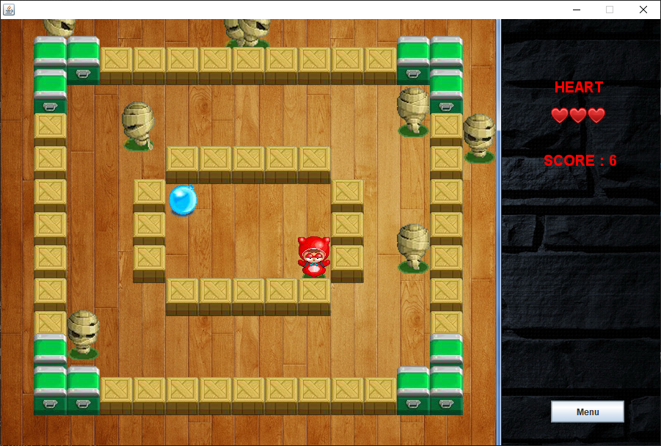
IV) Chương trình
Màn 2:
Các Enemy sẽ di chuyển nhiều hướng nên người dung phải đoán được hướng đi của Enemy và độ dài của tia lửa để tiêu giệt chúng.

Slide 12
V) Tài liệu, tham khảo

